Slide 1
PROGRAMMIERUNG BEGINNER KURS PYTHON #8
<p> Jannik Heinrich & Thomas Nürk </p>

Slide 2
HEUTIGE AGENDA.
01
02
03
04
Modules
Snake Segments
Hilfestellung Segments
MainLoop

Slide 3
CHALLENGE MODULES
SNAKE CLASS (c6)
Um das Programm übersichtlicher zu gestalten, soll der Snake spezifische Quellcode in einer eigen Snake-Klasse ausgelagert werden. Diese Auslagerung sollte weiterhin in einer extra Datei gespeichert werden. . Hinweis: Für eine saubere Implementierung, dürfen nicht alle Funktionen außerhalb der Klasse aufrufbar sein.
Ebenfalls sollen andere Funktionensaufrufe wie z.B. das Screen-Setup in einer Utils.py Datei gebündelt, ausgelagert und danach importiert werden.
Die main Datei soll zukünftig als Game-Controller genutzt werden.

Slide 4
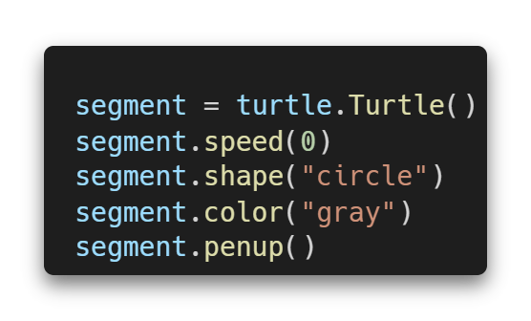
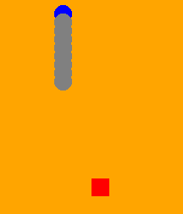
CHALLENGE SNAKE SEGMENTS
SNAKE SEGMENTS(c7)
Die Schlange soll mit jedem gegessen Apfel um ein Segment wachsen. Segmente sind weitere Turtle Instanzen mit der Form “Circle” und der Farbe “gray”. Schreibe den entsprechenden Code dafür.
So könnte ein Segment-Turtle aussehen:

Slide 5
CHALLENGE SNAKE SEGMENTS
Hilfestellung
Alle Turtle-Segmente der Snake werden in einer Liste gespeichert. Jede Turtle der Liste ändert nun seine Position zum Vorgänger Element. Es ist wichtig zu beachten, in welcher Reinfolge die Segmente vom Programm gezeichnet werden. Bitte fragt uns, falls dir die nachfolgenden Grafiken unverständlich sein sollten.
. segments = [s0, s1, s2, s3]
Reihenfolge:
4.
3.
2.
1.
1.
4.
3.
2.
s0
s1
s2
s3
s0
s1
s2
s3

Slide 6
CHALLENGE SNAKE SEGMENTS
MainLoop
Wait for input
Update Screen
Onkeypress “Up”
Render sn
Handle input
Change Direction
Render s2
Render s1
Check food collision
Render head
add_segment()
find_new_location()

Slide 7
LINKS
https://github.com/derech1e/python-beginner-course
https://docs.python.org/3.12/library/turtle.html

